Slide 1
Advanced Image Processing • jan. 12, 2021
Advanced Image Processing • jan. 12, 2021
Advanced Image Processing• jan. 12, 2021
FACE REGION DETECTION
ADVANCED IMAGE PROCESSING
Advanced Image Processing
student:60947089S李佩穎
teacher:方瓊瑤老師

Slide 2
Advanced Image Processing• jan. 12, 2021
Flowchart
程式執行的流程
目錄
Code
做了那些影像處理
Result
好的結果以及壞的結果

Slide 3
Advanced Image Processing• jan. 12, 2021
Flowchart
流程圖

Slide 4
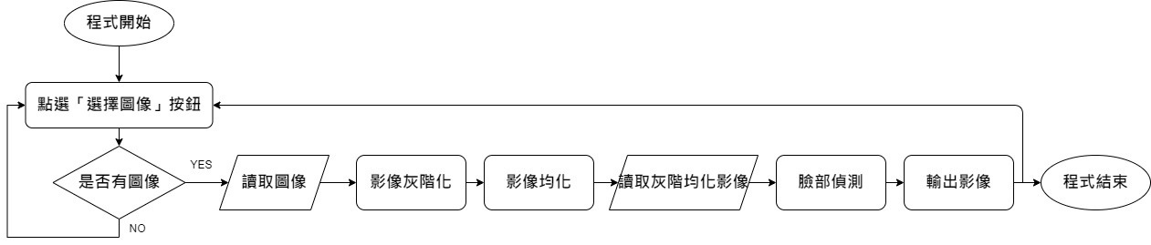
Advanced Image Processing• jan. 12, 2021
Flowchart

Slide 5
Advanced Image Processing• jan. 12, 2021
Code
影像處理

Slide 6
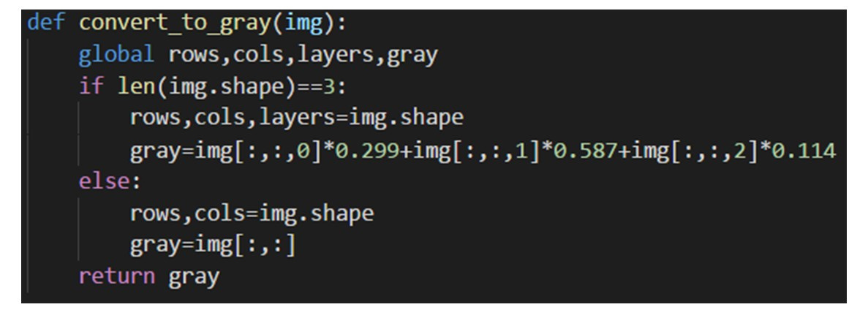
Advanced Image Processing• jan. 12, 2021
影像灰階化
Gray = 0.299 * Red + 0.587 * Green + 0.114 * Blue
得到比較適合人類眼睛的灰階影像

Slide 7
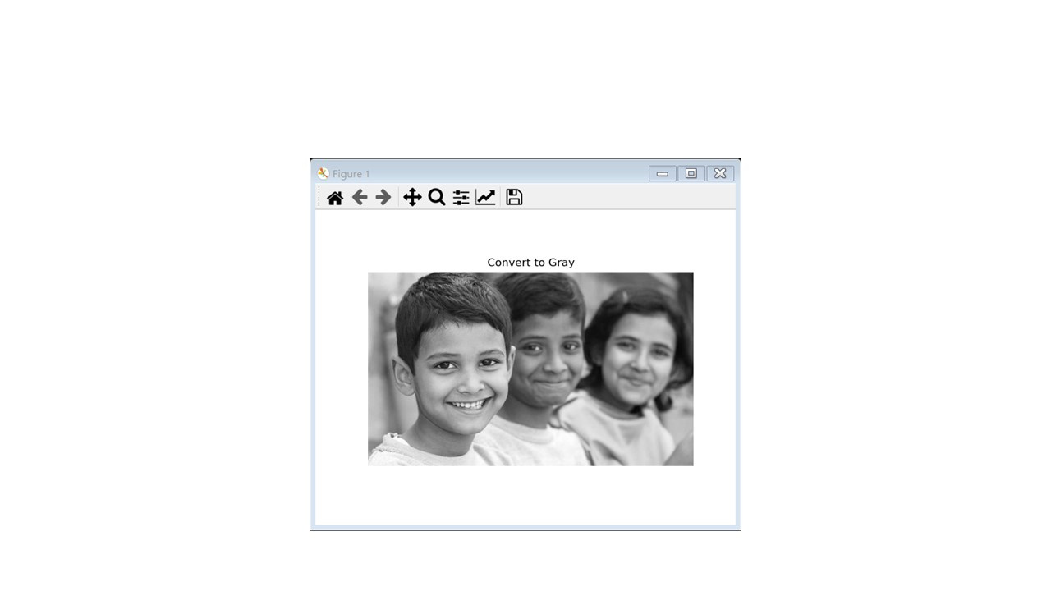
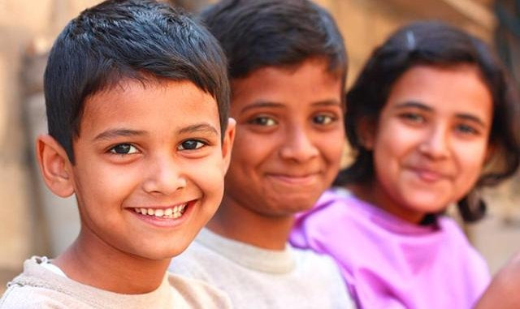
Advanced Image Processing• jan. 12, 2021
影像灰階化結果
Input
Output

Slide 8
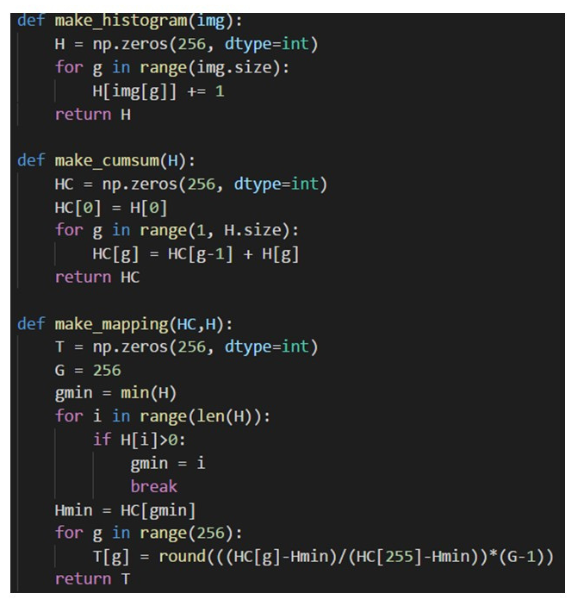
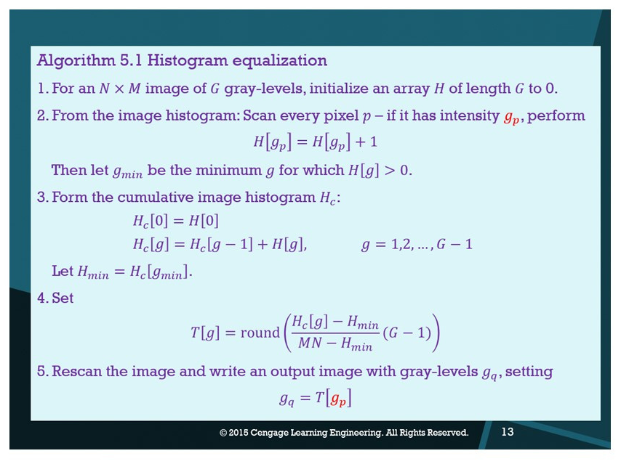
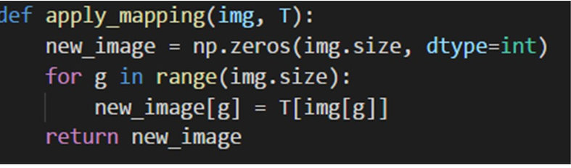
Advanced Image Processing• jan. 12, 2021
影像均化

Slide 9
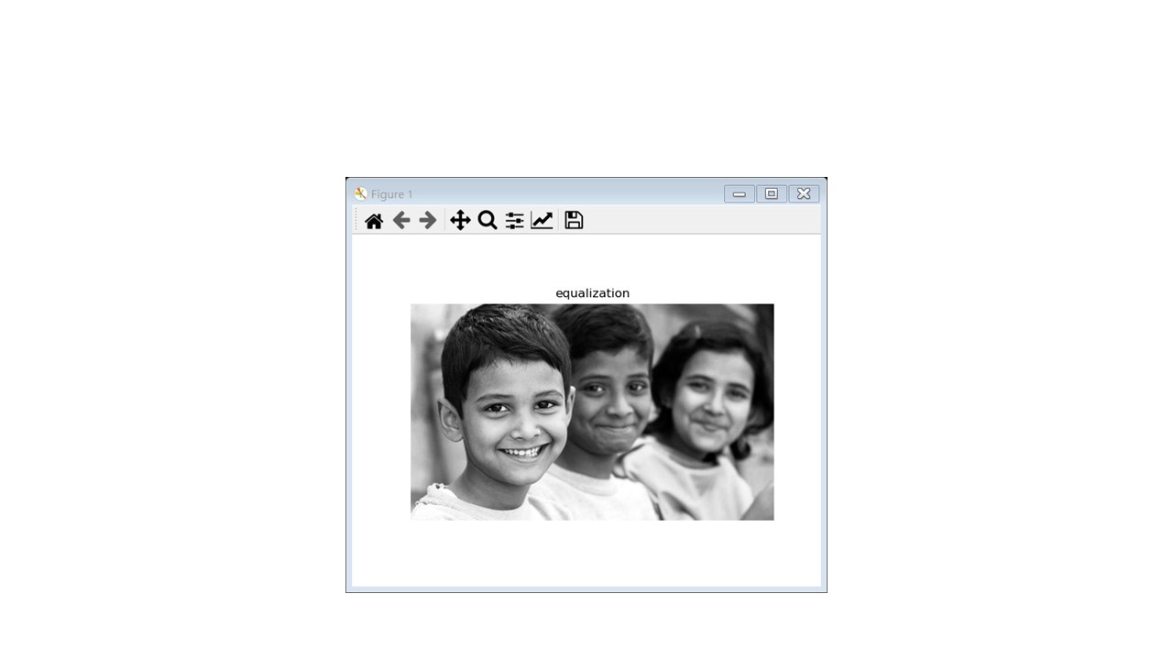
Advanced Image Processing• jan. 12, 2021
影像均化結果
Input
Output

Slide 10
Advanced Image Processing• jan. 12, 2021
臉部偵測
使用OpenCV2的CascadeClassfier和detectMultiScale

Slide 11
Advanced Image Processing• jan. 12, 2021
臉部偵測結果
Input
Output

Slide 12
Advanced Image Processing• jan. 12, 2021
Result
結果

Slide 13
Advanced Image Processing• jan. 12, 2021
實驗結論
影像均化效果最顯著的地方在於多人影像
若是影像只有頭部的話準確度會提高
正面臉部的影像準確度較高
增加眼部的辨識臉部準確度似乎有些許提高

Slide 14
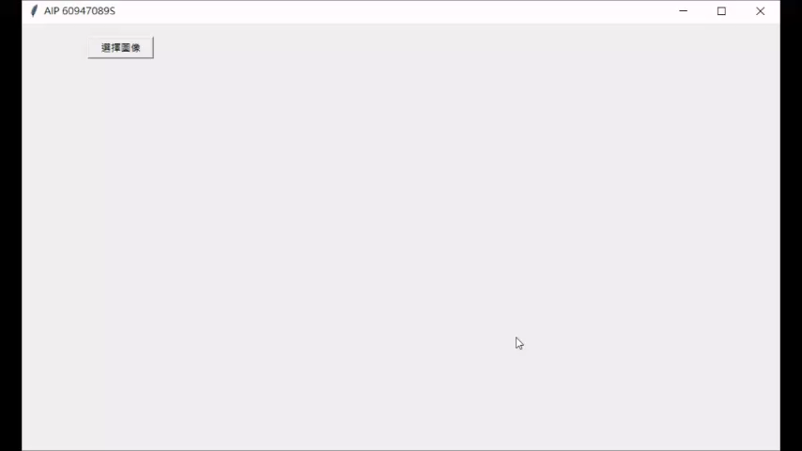
好的結果

Slide 15
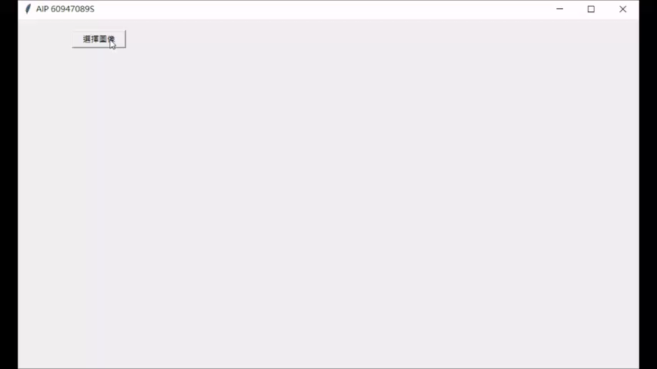
壞的結果

